Slide 1


ESCUELA SUPERIOR POLITECNICA DEL LITORAL
Facultad de Economía y Negocios
FEN

Slide 2
“PROYECTO DE PRODUCCIÓN Y COMERCIALIZACIÓN DE HARINA DE ZAPALLO ENRIQUECIDA CON QUINUA”
Presentado por:
Karen Garay Montoya
Adriana Medrano Cevallos
Sheyla Naranjo Triviño

Slide 3
INTRODUCCION

Slide 4
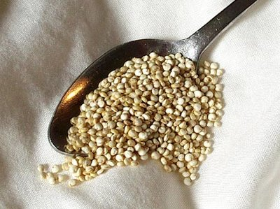
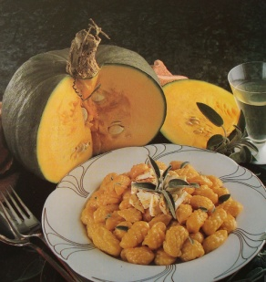
  Definición del problema
Esta investigación surge como necesidad de satisfacer la falta de productos alimenticios en el mercado actual con propiedades nutricionales.
Justificación
Maximizar el uso de zapallo y quinua produciendo una harina de precio módico y alto valor nutritivo.

Slide 5
  Objetivos del Proyecto
  Objetivo General
Elaborar una harina de Zapallo enriquecida con Quinua para elevar su valor nutricional y que la misma sea accesible a la población en general.
    Objetivos específicos
Posicionar el producto a nivel local
Determinar las características deseadas del producto, para el consumidor final, mediante la realización del estudio de mercado.
Comercializar el producto dentro del mercado alimenticio
Realizar una evaluación financiera del proyecto.

Slide 6
INVESTIGACIÓN DE MERCADO

Slide 7
  Diseño de la investigación
Comenzaremos con investigación exploratoria, puesto que deseamos obtener una comprensión de la situación a la que nos enfrentamos, luego se realiza un análisis cuantitativo basado en encuestas .

Slide 8

  Alcance de la investigación
    Área Geográfica
Ciudad de Guayaquil
    Segmentos de estudio
Consumidor final.
    Sub-segmentos
Generacional: Apto para todas las edades
Género: Indiferente
Estrato socioeconómico: Medio-Bajo

Slide 9
Objetivos de la Investigación de Mercado
Objetivos Generales
Determinar la existencia de un nicho de mercado para esta harina en el Ecuador y las oportunidades para ofertarlo.
Objetivos Específicos
Determinar el perfil, gustos y preferencias del consumidor potencial del producto.

Slide 10

  Definición de las fuentes de información
    Fuentes de Información Primaria
Serán las encuestas, de las cuales se obtendrán los resultados que validarán o rechazarán la realización de este proyecto.
Fuentes de Información Secundaria
Se utilizaran datos estadísticos del INEC e información de internet.

Slide 11
    Plan de Muestreo
    Definición de la Población Objetivo
    En nuestro estudio nos enfocaremos principalmente a hombres, mujeres embarazadas o en período de lactancia, va dirigido a personas de nivel socioeconómico Medio y Bajo de la ciudad de Guayaquil.

Slide 12

Determinación de la muestra
N= 1.984.379 habitantes
Nivel de confianza= 0,95
Z= 1.96
p = 0,30
q = 0,70
n=322.64

Slide 13
  METODOLOGIA A APLICAR
Encuestas
Objetivos de la entrevista
Establecer el grado de conocimiento del producto.
Determinar la frecuencia de compra del producto.
Conocer la percepción del cliente.
Determinar la plaza del producto.

Slide 14
Resultados de la encuesta

Slide 18
Demanda del producto
Población |  | 1.984.379
Clase Social Media + Clase Baja |  | 93.30%
Población Objetivo |  | 1.851.426
Consumen Harinas |  | 84%
 |  | 1.555.198
Prefieren Presentación 200gr. |  | 36%
 |  | 559.871
Consumen Zapallo |  | 92%
 |  | 515.081
Consumirían nuestro producto |  | 70%
 |  | 360.557
Precio dispuesto a pagar |  | 37%
 |  | 133.406
Demanda anual |  | 57.564
Parroquia | Habitantes | Porcentaje
Francisco Roca | 7296 | 0.4%
Pedro Carbo | 13,462 | 0.7%
Tarqui | 835,486 | 42.1%
Total | 1,984,379 | 43.1%
1.984.379
Poblacion Total de Guayaquil

Slide 19
PLAN DE MARKETING

Slide 20
Ciclo de Vida del Producto
El primer año del producto, tendrá un VAN negativo debido que en este lapso de tiempo nuestra empresa recuperara la inversión inicial, pero después de la aceptación del público y cubriendo todos los gastos obtendremos ingresos hasta que nuestro producto alcance su madurez.
Introducción
Crecimiento
Madurez
Declive
Ventas
Tiempo

Slide 21
Objetivos del Plan de Marketing
Corto Plazo
GENERAL:
Ofrecer un producto saludable, generando plazas de trabajo para los Guayaquileños.
MARKETING:
Conseguir el zapallo y la quinua a bajos costos.
Tratar de cubrir el mercado ofreciéndolos en tiendas, minimarket y ferias libres.

Slide 22
FINANCIEROS:
Recuperar la inversión inicial en un corto plazo.
Reducir en lo mínimo costos innecesarios.
Largo Plazo
MARKETING:
Crear coordinación en las actividades dentro de la empresa
FINANCIERO:
Dar la mejor utilización de los activos.
Vender activos depreciados.

Slide 23
Análisis Estratégico
Estableceremos iniciativas de comercialización y enfoques de negocios de una empresa, para:
Atraer y agradar a los clientes.
Soportar las presiones competitivas.
Fortalecer la posición de mercado.

Slide 24
Análisis FODA
FORTALEZAS
Nuevo sabor de zapallo enriquecido con quinua.
Bajo Costo de Materia Prima
Producto de alto valor nutritivo y de bajas calorías.
OPORTUNIDADES
Expandir la distribución del producto a toda la ciudad de Guayaquil.
El público prefiere productos nutritivos a la hora de alimentar a su familia.
No existe en el mercado productos que tengan como materia prima al zapallo y la quinua.
Es un producto para todas las edades y para todo nivel socioeconómico.

Slide 25
DEBILIDADES
El capital de trabajo es muy bajo en relación a otras empresas.
Alta inversión en publicidad y marketing.
Por ser producto nuevo, el inicio y el posicionamiento en la mente del mercado meta será débil.
AMENAZAS
La lealtad del público hacia los demás productos del mercado.
Crisis financiera mundial.
Problemas externos no controlables, como la inflación, que provocan una variación en el ingreso de los consumidores.

Slide 26
Mercado Meta
Nivel socioeconómico medio y bajo, conformado por hombres y mujeres que les gusta consumir bebidas ricas, deliciosas y nutritivas, de las parroquias Francisco Roca, Pedro Carbo, Tarqui.
Posicionamiento
Se lo logrará ofreciendo a los consumidores un producto nuevo que satisface sus necesidades y expectativas.

Slide 27

Marketing Mix
Producto
Podemos obtener ciertos derivados como elaboración de bebidas, galletas y tortas.
El producto está hecho de los ingredientes principales que son el zapallo y la quinua.
Empaque:
Funda transparente de 200gr, con etiqueta y el logo del zapallo con quinua

Slide 28

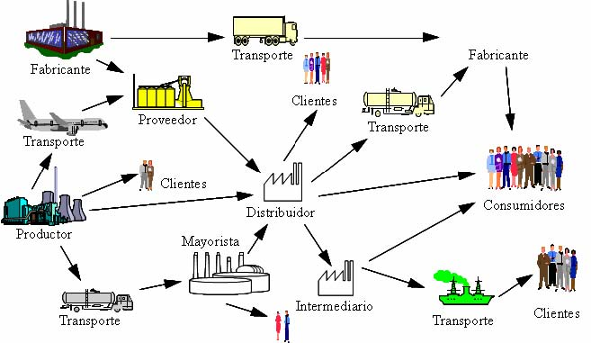
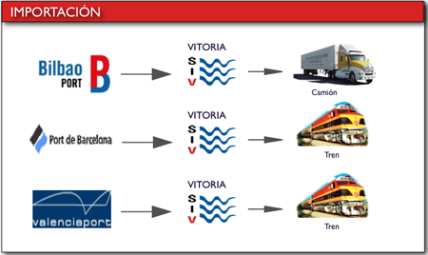
Precio
Será de $0,84 por cada funda de harina de 200 gramos.
Plaza
Tiendas, minimarkets y ferias Libres de la ciudad de Guayaquil.
Canales de Distribución
Fabricante
Transporte
Tienda, Feria y Minimarket.
Clientes

Slide 29
Promoción y Publicidad
Se promocionará el producto mediante muestras gratis (fundas de 50 gramos).
Se repartirán volantes con el fin de que conozcan el producto.

Slide 30
ESTUDIO TECNICO
Y ORGANIZACIONAL

Slide 31
    Misión
Satisfacer las necesidades de los clientes tanto alimenticias como nutricionales, de manera rentable y competitiva.
Visión
Consolidarse como líder del mercado local en la venta de harinas alimenticias y desarrollar otras líneas de producto que representen un nivel de ventas mayor o igual y con mejores índices de rentabilidad.

Slide 32
    Objetivos
Elaboración de productos derivados de zapallo, cumpliendo con estándares de calidad y sanidad.
Lograr introducir el producto en el mercado de Guayaquil bajo el concepto de una harina alimenticia con un alto grado de nutrición.

Slide 33

Organigrama
GERENTE GENERAL
JEFE DE COMERCIALIZACION
PRODUCCION
VENDEDOR 1
VENDEDOR 2
OBRERO 1
OBRERO 2

Slide 34
Proceso Productivo
QUINUA ZAPALLO
Pesado
Pesado
Limpieza
Limpieza
Escaldado T: 100 ºC
2 min.
Pelado
Rebanado
Deshidratado
T= 70ºC x 2h
Deshidratado
T= 80ºC x 5h.
Molienda
Molienda
Tamizado
Tamizado
Mezclado
Envasado

Slide 35
Balances de Maquinarias
En este rubro está incluido todo lo que respecta a la fabricación del producto.
Balance de Maquinarias
Maquinarias y Equipos | CANTIDAD | P. Unit. | Valor Total
Deshidratador | 1 | 3.500,00 | 3.500,00
Balanza Digital | 1 | 150,00 | 150,00
Esterilizador | 1 | 1.060,00 | 1.060,00
Tamizador | 1 | 3.200,00 | 3.200,00
Molino de bola | 1 | 2.800,00 | 2.800,00
Horno | 1 | 2.000,00 | 2.000,00
Ollas | 3 | 50,00 | 150,00
Inversión Total |  |  | 12.860,00

Slide 36
ESTUDIO FINANCIERO

Slide 37
Inversión Inicial
INVERSION INICIAL | DOLARES
EQUIPOS DE COMPUTACION | 820,00
EQUIPOS DE OFICINA | 488,00
MAQUINARIAS Y EQUIPOS | 12.860,00
REGISTRO SANITARIO | 650
PUBLICIDAD Y VENTA PREOPERATIVA | 5.197,03
CAPITAL DE TRABAJO | 3.177,20
VEHICULO | 12.000,00
TOTAL DE INVERSION | 35.192,24
FINANCIAMIENTO
INVERSION INICIAL |  |  | $ 35.192,24
CAPITAL PROPIO |  | 40% | $ 14.076,89
PRESTAMO |  | 60% | $ 21.115,34
TASA DE INTERES |  | 11,19%
 | TABLA DE AMORTIZACION DE LA DEUDA
PERIODO | CUOTA | INTERES | AMORTIZACION | SALDO
0 | $ - | $ - | $ - | $ 21.115,34
1 | $ 5.740,52 | $ 2.362,81 | $ 3.377,71 | $ 17.737,63
2 | $ 5.740,52 | $ 1.984,84 | $ 3.755,68 | $ 13.981,96
3 | $ 5.740,52 | $ 1.564,58 | $ 4.175,94 | $ 9.806,02
4 | $ 5.740,52 | $ 1.097,29 | $ 4.643,22 | $ 5.162,80
5 | $ 5.740,52 | $ 577,72 | $ 5.162,80 | $ -

Slide 38
Inversión de Activos Fijos
Equipos de Oficina | Cantidad | P. Unit. | Valor Total
Escritorio en L de 150*150 | 1 | $190,00 | $190,00
Escritorio Gerencial | 1 | $200,00 | $200,00
Sillas con brazos | 2 | $40,00 | $80,00
Teléfonos | 1 | 18,00 | $18,00
TOTAL |  |  | 488,00
Equipos de computación | Cantidad | P. Unit. | Valor Total
Laptop | 2 | 350,00 | 700,00
Impresora Laser multifunción | 1 | 120,00 | 120,00
TOTAL |  |  | 820,00

Slide 39
DEPRECIACION DE LOS ACTIVOS FIJOS
 | VALOR | % DEPREC | VIDA UTIL | AÑO 1 | AÑO 2 | AÑO 3 | AÑO 4 | AÑO 5 | V. SALVAMENTO
EQUIPOS DE COMPUTACION | 820,00 | 33,33% | 3 | 273,33 | 273,33 | 273,33 |  |  | 0,00
EQUIPOS DE OFICINA | 488,00 | 10% | 10 | 48,80 | 48,80 | 48,80 | 48,80 | 48,80 | 244,00
MAQUINARIAS Y EQUIPOS | 12.860,00 | 10% | 10 | 1.286,00 | 1.286,00 | 1.286,00 | 1.286,00 | 1.286,00 | 6.430,00
VEHICULO | 12.000,00 | 20% | 5 | 2.400,00 | 2.400,00 | 2.400,00 | 2.400,00 | 2.400,00 | 0,00
TOTAL |  |  |  | 4.008,13 | 4.008,13 | 4.008,13 | 3.734,80 | 3.734,80 | 6.674,00
DEPRECIACION ANUAL |  |  |  | 4.008,13 | 4.008,13 | 4.008,13 | 3.734,80 | 3.734,80
DEPRECIACION ACUMULADA |  |  |  | 4.008,13 | 8.016,27 | 12.024,40 | 15.759,20 | 19.494,00

Slide 40
Capital de Trabajo
 | 1 | 2 | 3 | 4 | 5 | 6 | 7 | 8 | 9 | 10 | 11 | 12
Ingreso Mensual | 0 | 4029,46 | 4029,46 | 4029,46 | 4029,46 | 4029,46 | 4029,46 | 4029,46 | 4029,46 | 4029,46 | 4029,46 | 4029,46
Egreso Mensual | 3.177,20 | 3.177,20 | 3.177,20 | 3.177,20 | 3.177,20 | 3.177,20 | 3.177,20 | 3.177,20 | 3.177,20 | 3.177,20 | 3.177,20 | 3.177,20
Saldo Mensual | -3.177,20 | 852,25 | 852,25 | 852,25 | 852,25 | 852,25 | 852,25 | 852,25 | 852,25 | 852,25 | 852,25 | 852,25
Saldo acumulado | -3.177,20 | -2.324,95 | -1.472,69 | -620,44 | 231,81 | 1.084,07 | 1.936,32 | 2.788,58 | 3.640,83 | 4.493,09 | 5.345,34 | 6.197,60

Slide 41
Costos de Producción
PRODUCCION DE UNA FUNDA DE HARINA DE ZAPALLO CON QUINUA
 |  | UNIDAD | PRECIO | CANTIDAD | COSTO
ZAPALLO |  | Gr | 0,002 | 50 | 0,10
QUINUA |  | Gr | 0,002 | 30 | 0,06
BENZOATO DE SODIO |  | Gr | 0,0025 | 0,12 | 0,0003
FOSFATO TRICALCICO |  | Gr | 0,0028 | 0,11 | 0,0003
TOTAL MATERIA PRIMA |  |  |  |  | 0,16
SERVICIOS BÁSICOS
LUZ |  | Kw/h | 0,1 | 1 | 0,10
AGUA |  | m3 | 0,56 | 0,01 | 0,0056
FUNDA |  |  | 0,015 | 1 | 0,015
ETIQUETA |  |  | 0,015 | 1 | 0,015
MANO DE OBRA DIRECTA |  | $/h | 0,625 | 0,5 | 0,31
TOTAL COSTO UNITARIO POR PRODUCTO TERMINADO |  |  |  |  | 0,61

Slide 42
Presupuesto de Ingresos
 | 1 | 2 | 3 | 4 | 5
Precio | 0,84 | 0,84 | 0,84 | 0,84 | 0,84
Cantidad (u) | 57.564 | 59.003 | 60.478 | 61.990 | 63.540
Total ($) | 48.353,49 | 49.562,33 | 50.801,39 | 52.071,42 | 53.373,21
Presupuesto del Personal
GASTOS DE SUELDOS
CARGO | CANTIDAD | VALOR | VALOR MENSUAL | VALOR ANUAL
Gerente administrativo | 1 | 420 | 420 | 5.040
Proceso productivo | 2 | 150 | 300 | 3.600
Jefe de Comercialización | 1 | 280 | 280 | 3.360
Vendedor | 2 | 240 | 480 | 5.760
TOTAL |  |  | 1.480 | 17.760

Slide 43
Presupuesto de Otros Gastos
GASTOS DE VENTAS Y PUBLICIDAD
PRODUCTO | CANTIDAD | PRECIO | PRE-OPERATIVOS | VALOR ANUAL
Muestras gratis | 21299 | 0,17 | 3.585,25 | 3.585,25
Volantes | 40.295 | 0,04 | 1.611,78
Combustible | 20 | 10,00 |  | 2.400,00
TOTAL |  |  | 5.197,03 | 5.985,25
GASTOS DE SERVICIOS BASICOS
 | VALOR | VALOR ANUAL
Energía Eléctrica | 45 | 540
Agua | 38 | 456
Teléfono | 20 | 240
TOTAL | $ 103,00 | $ 1.236
GASTOS DE ALQUILER
 | CANTIDAD | PRECIO | TOTAL | VALOR ANUAL
LOCAL | 1 | 325 | 325,00 | 3.900,00
TOTAL |  |  | 325,00 | 3.900,00

Slide 44
Estado de Resultados
ESTADO DE RESULTADOS
 | 1 | 2 | 3 | 4 | 5
INGRESOS
Ingresos por Ventas | 48.353,49 | 49.562,33 | 50.801,39 | 52.071,42 | 53.373,21
(Costos Directos) | 12.845,19 | 13.076,32 | 13.313,23 | 13.556,06 | 13.804,96
Materia Prima e Insumos | 9.245,19 | 9.476,32 | 9.713,23 | 9.956,06 | 10.204,96
Mano de Obra Directa | 3.600,00 | 3.600,00 | 3.600,00 | 3.600,00 | 3.600,00
Utilidad Bruta | 35.508,30 | 36.486,01 | 37.488,16 | 38.515,37 | 39.568,25
Gastos Operativos
(Gastos administrativos) | 19.296,00 | 19.296,00 | 19.296,00 | 19.296,00 | 19.296,00
(Gastos de venta y publicidad) | 5.985,25 | 5.835,62 | 5.689,73 | 5.547,49 | 5.408,80
(Depreciación y amortiz. de intangibles)
 | 4.138,13 | 4.138,13 | 4.138,13 | 3.864,80 | 3.864,80
Utilidad Operativa | 6.088,92 | 7.216,26 | 8.364,30 | 9.807,08 | 10.998,65
Gastos No Operativos
(Gastos de interés) | 2.362,81 | 1.984,84 | 1.564,58 | 1.097,29 | 577,72
Utilidad antes de reparto trabajadores | 3.726,11 | 5.231,42 | 6.799,72 | 8.709,79 | 10.420,94
(15% Part. Trabajadores) | 558,92 | 784,71 | 1.019,96 | 1.306,47 | 1.563,14
Utilidad antes de Impuestos | 3.167,20 | 4.446,71 | 5.779,76 | 7.403,32 | 8.857,79
(25% Impto. a la Renta) | 791,80 | 1.111,68 | 1.444,94 | 1.850,83 | 2.214,45
UTILIDAD NETA | 2.375,40 | 3.335,03 | 4.334,82 | 5.552,49 | 6.643,35

Slide 45
Determinación de la Tasa de Descuento
CCPP = (L) K_{d} (1 – t) + (1-L) K_{p}
Deuda / Inversión: ( L ) = | 60 %
% Deuda: ( Kd ) = | 11,19%
Impuestos ( t ) = | 25%
% Patrimonio: ( Kp) = | 40 %
CCPP | 21,04%

Slide 46
Determinación del Flujo de Caja
FLUJO DE CAJA
 | 0 | 1 | 2 | 3 | 4 | 5
Ingresos |  | 48.353,49 | 49.562,33 | 50.801,39 | 52.071,42 | 53.373,21
(Materia prima e insumos) |  | 9.245,19 | 9.476,32 | 9.713,23 | 9.956,06 | 10.204,96
(Mano de Obra directa) |  | 3.600,00 | 3.600,00 | 3.600,00 | 3.600,00 | 3.600,00
(Gastos administrativos) |  | 19.296,00 | 19.296,00 | 19.296,00 | 19.296,00 | 19.296,00
(Gastos de venta y publicidad) |  | 5.985,25 | 5.835,62 | 5.689,73 | 5.547,49 | 5.408,80
(Interés préstamo) |  | 2.362,81 | 1.984,84 | 1.564,58 | 1.097,29 | 577,72
(Depreciación) |  | 4.008,13 | 4.008,13 | 4.008,13 | 3.734,80 | 3.734,80
(Amortiz. Intangibles) |  | 130,00 | 130,00 | 130,00 | 130,00 | 130,00
Utilidad antes imptos. |  | 3.726,11 | 5.231,42 | 6.799,72 | 8.709,79 | 10.420,94
(15% Partic. Trabajadores) |  | 558,92 | 784,71 | 1.019,96 | 1.306,47 | 1.563,14
(25% Impto. a la Renta) |  | 791,80 | 1.111,68 | 1.444,94 | 1.850,83 | 2.214,45
Utilidad Neta |  | 2.375,40 | 3.335,03 | 4.334,82 | 5.552,49 | 6.643,35
Depreciación |  | 4.008,13 | 4.008,13 | 4.008,13 | 3.734,80 | 3.734,80
Amortiz. Intagibles |  | 130,00 | 130,00 | 130,00 | 130,00 | 130,00
Inversión inicial | -32.015,03
Inversión cap. trabajo | -3.177,20
Préstamo | 21.115,34
Amortización deuda |  | -3.377,71 | -3.755,68 | -4.175,94 | -4.643,22 | -5.162,80
Valor de salvamento |  |  |  |  |  | 9.851,20
Flujo de Caja | -14.076,89 | 3.135,82 | 3.717,49 | 4.297,02 | 4.774,07 | 15.196,55
VAN (21,04%) | 1.549,83
TIR | 24,86%

Slide 47
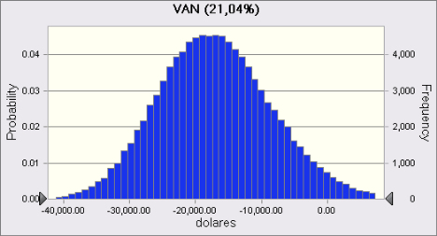
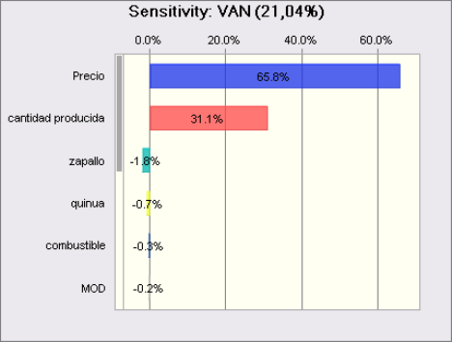
Análisis de Sensibilidad
Escenario Pesimista
Entire range is from -47,150.76 to 24,746.68

Slide 48
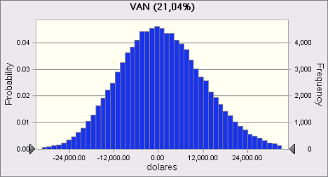
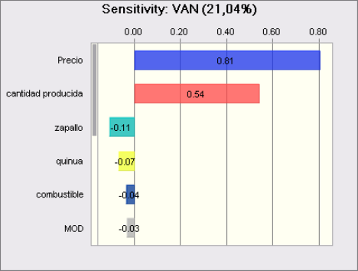
Escenario Moderado
Entire range is from -42,731.42 to 64,980.45

Slide 49
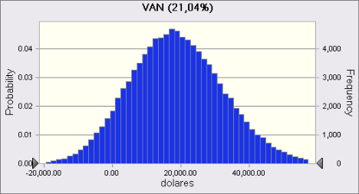
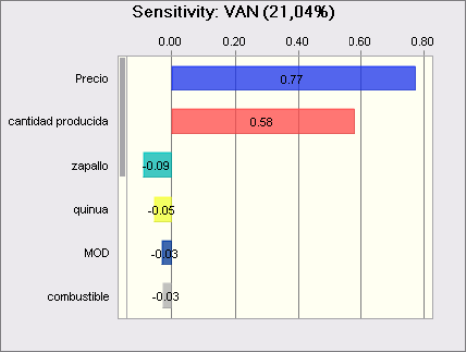
Escenario Optimista
Entire range is from -33,455.12 to 89,093.80

Slide 50
CONCLUSIONES
Si el producto estuviera a la venta en la ciudad de Guayaquil, si tendría aceptación, debido a que un 70% de personas están dispuestas a adquirir la harina para la preparación de bebidas alimenticias en su hogar.
En la industria alimenticia en general, aun no han desarrollado ningún producto que este elaborado a base de zapallo y quinua.

Slide 51
RECOMENDACIONES
Al ser el zapallo con quinua un producto nuevo en el mercado local, se recomienda implementar un plan de marketing que dé a conocer el producto al consumidor objetivo, tal que se cumpla con los objetivos de venta planteados y de esa manera garantizar la factibilidad del proyecto.
Se recomienda también a largo plazo la compra de un terreno para la construcción de instalaciones y la adquisición de nuevas maquinarias con más capacidad de producción para abastecer el mercado de Guayaquil.

Slide 52
GRACIAS POR SU ATENCION

